Slide 1
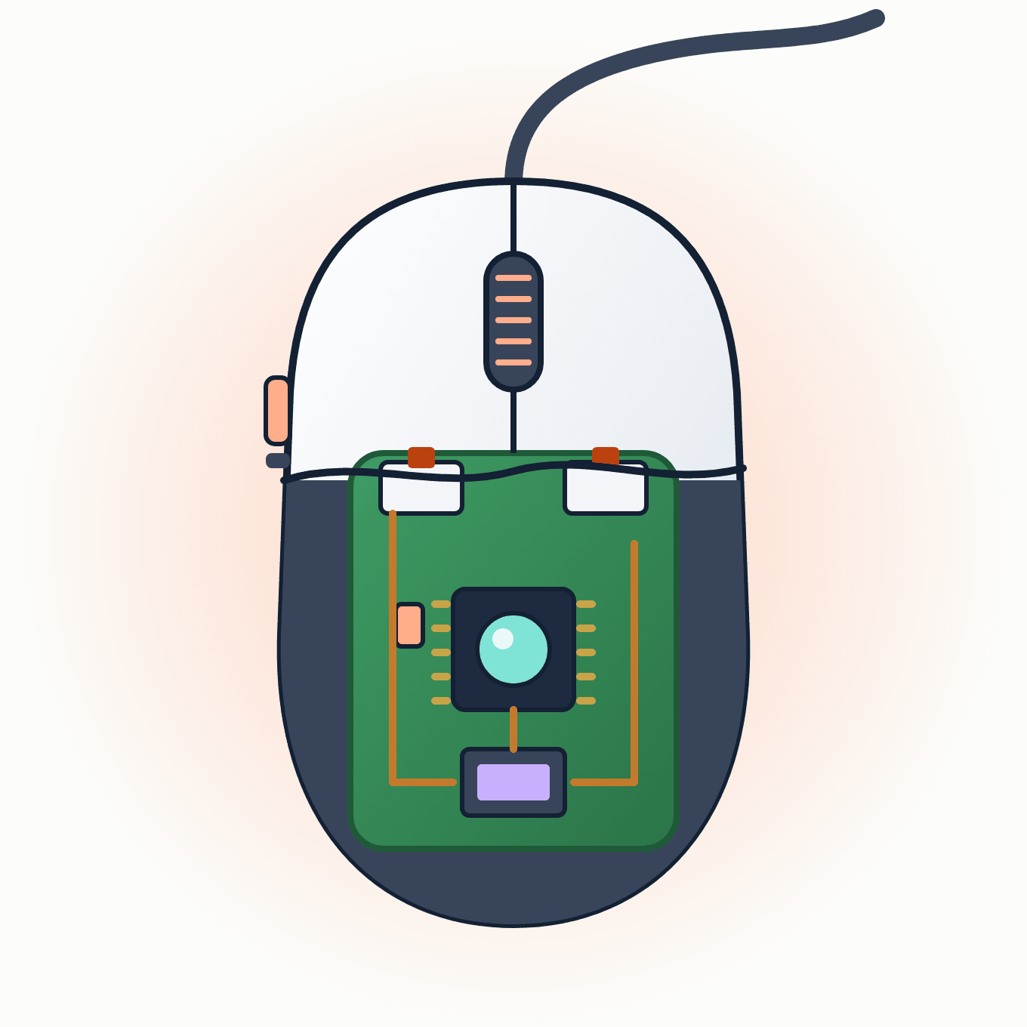
Urządzenia wejściowe · Lekcja 2
Mysz komputerowa
Sensory, DPI, polling, chwyt i podkładki
Technikum · informatyk i programista · stan wiedzy: wrzesień 2026
Notes:
Lekcja o myszach. Lista sensorów ze starej prezentacji zaktualizowana do 2026 r. (PAW3395, PAW3950), doszły: polling 4000–8000 Hz, ultralekkie myszy i porównanie łączności.

Slide 2
WSTĘP
Mysz — podstawowe urządzenie wskazujące
Ruch względny
Interfejsy
Historia
Mysz mierzy przesunięcie, a nie położenie — po podniesieniu i przestawieniu kursor zostaje na miejscu.
USB, 2,4 GHz z odbiornikiem, Bluetooth; dawniej PS/2 i port COM.
Douglas Engelbart, 1968 — drewniana obudowa i dwa kółka. Popularna dzięki Apple Macintosh (1984).
Urządzenia wejściowe · Lekcja 2 · Mysz
Notes:
Ruch względny odróżnia mysz od tabletu graficznego i ekranu dotykowego, które podają współrzędne bezwzględne (lekcje 3 i 4).

Slide 3
RODZAJE
Rodzaje myszy
Typ | Zasada | Stan dziś
Kulkowa | kulka obraca rolki z enkoderami | historia — zbierała brud
Optyczna | kamera robi tysiące zdjęć powierzchni na sekundę | standard
Laserowa | jak optyczna, ale z diodą laserową — działa na szkle | rzadsza; mniej dokładna w grach
Trackball | kulka obracana kciukiem lub palcami, urządzenie stoi | ergonomia, CAD, mało miejsca
Pionowa | dłoń ułożona bokiem, jak przy podawaniu ręki | ergonomia, ból nadgarstka
Urządzenia wejściowe · Lekcja 2 · Mysz
Notes:
Sensor optyczny to mała kamera (np. 30×30 pikseli) i procesor obrazu, który porównuje kolejne klatki i liczy przesunięcie.

Slide 4
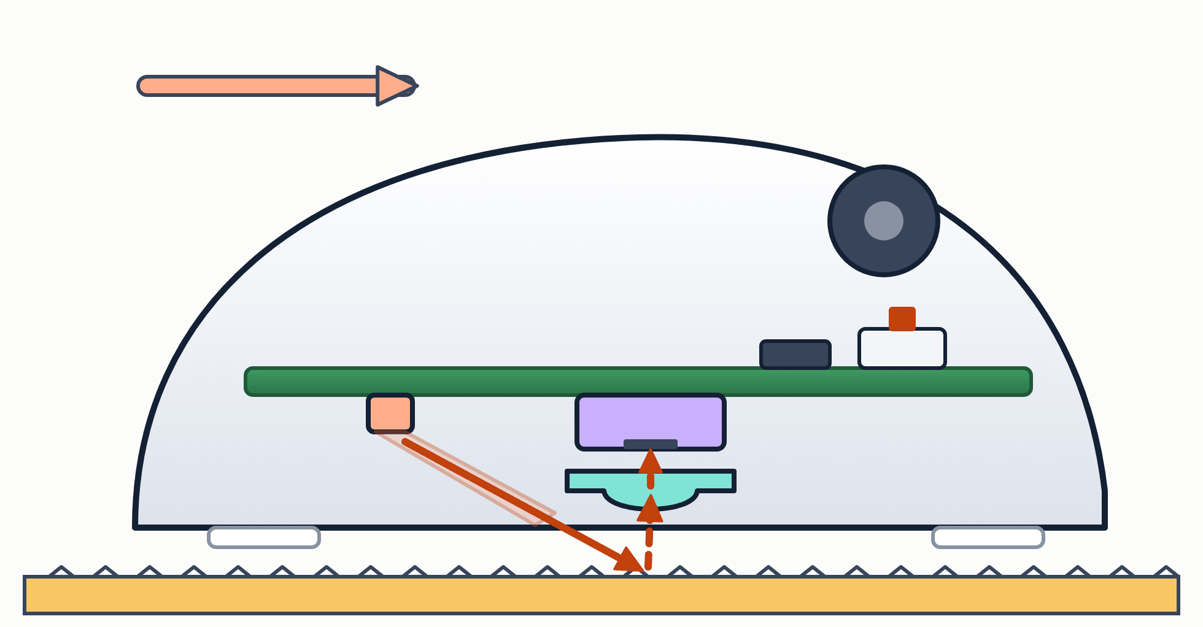
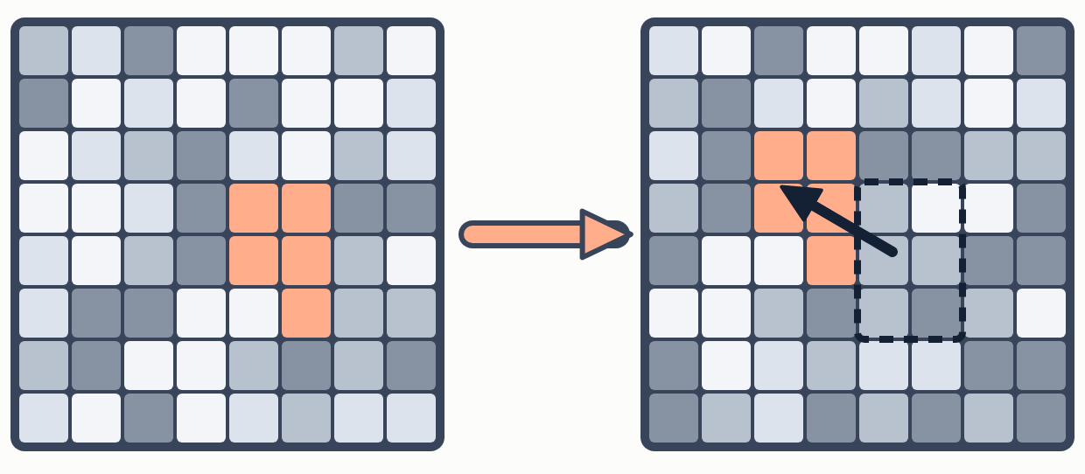
SENSOR
Jak działa sensor optyczny?
klatka 1
klatka 2
Procesor porównuje kolejne klatki, znajduje ten sam wzór powierzchni i liczy przesunięcie — tysiące razy na sekundę.
dioda LED
soczewka
sensor (kamera + procesor obrazu)
powierzchnia
Urządzenia wejściowe · Lekcja 2 · Mysz
Notes:
Sensor to mała kamera: dioda oświetla powierzchnię pod ostrym kątem, żeby wydobyć jej fakturę, soczewka rzutuje obraz na matrycę, a procesor porównuje kolejne klatki. Na szkle i lustrze brak faktury — stąd problemy myszy optycznych.

Slide 5
SENSOR
Sensor i jego parametry
Parametr | Co oznacza | Typowo w 2026
CPI / DPI | liczba punktów na cal ruchu | 400–1600 w grach; maks. 26 000–45 000 (marketing)
IPS | maks. prędkość śledzenia (cale na sekundę) | 650–750 IPS
Przyspieszenie | maks. przeciążenie bez gubienia ruchu | 50 G
LOD | wysokość podniesienia, przy której sensor przestaje czytać | 1–2 mm, regulowane
Polling rate | jak często mysz raportuje położenie | 1000 Hz standard; 4000–8000 Hz
Urządzenia wejściowe · Lekcja 2 · Mysz
Notes:
Stara prezentacja podawała PMW3360/3366 jako najlepsze — to dziś dobra klasa średnia. Flagowe sensory 2024–2026: PixArt PAW3395 i PAW3950 oraz własne konstrukcje Logitech (HERO 2) i Razer (Focus Pro).

Slide 6
USTAWIENIA
DPI i czułość w praktyce
Więcej DPI ≠ lepiej
eDPI
Monitory 4K
Gracze FPS używają zwykle 400–1600 DPI. Bardzo wysokie DPI daje drgania (jitter) i interpolację.
DPI × czułość w grze — pozwala porównać ustawienia graczy.
Do pracy biurowej na dużych ekranach wyższe DPI (1600–3200) oszczędza ruchy ręki.
Urządzenia wejściowe · Lekcja 2 · Mysz
Notes:
Ćwiczenie: niech uczniowie zmierzą, ile cm trzeba przesunąć mysz, by przejechać kursorem przez cały ekran przy 800 i 1600 DPI.

Slide 7
STAN NA 2026
Polling 1000–8000 Hz
1 ms
0,125 ms
ok. 75%
odstęp raportów przy 1000 Hz
przy 8000 Hz
krótsza praca na baterii przy 8K
Wyższy polling to płynniejszy ruch na monitorach 240–500 Hz, ale też większe obciążenie procesora. Różnica 1000 → 8000 Hz jest dla większości osób ledwo odczuwalna.
Urządzenia wejściowe · Lekcja 2 · Mysz
Notes:
Szacunki wpływu 8K na baterię pochodzą od producentów myszy i są przybliżone. Stara prezentacja nazywała polling „taktowaniem USB” — obie nazwy spotyka się w praktyce.

Slide 8
PROBLEMY
Co psuje precyzję myszy?
Zjawisko | Opis | Jak sprawdzić
Akceleracja | przesunięcie kursora zależy od prędkości ruchu ręki | szybki i wolny ruch na tę samą odległość
Predykcja (angle snapping) | „prostowanie” linii przez oprogramowanie | rysowanie łuków w Paincie
Interpolacja | sztuczne podbijanie DPI ponad możliwości sensora | skoki przy wysokim DPI
Jitter | losowe drgania kursora | powolny ruch przy wysokim DPI
W Windows warto wyłączyć „Zwiększ precyzję wskaźnika” — to systemowa akceleracja.
Urządzenia wejściowe · Lekcja 2 · Mysz
Notes:
Testy z Painta ze starej prezentacji wciąż są dobrym ćwiczeniem na lekcji.

Slide 9
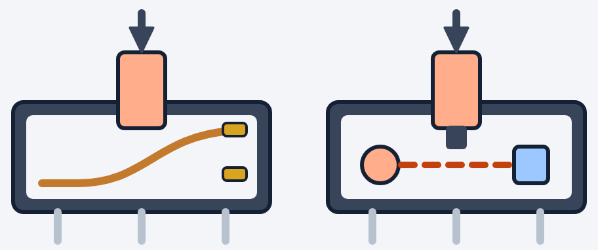
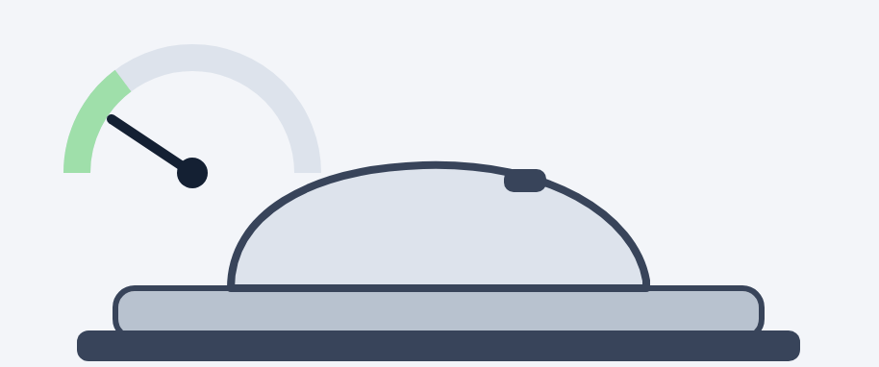
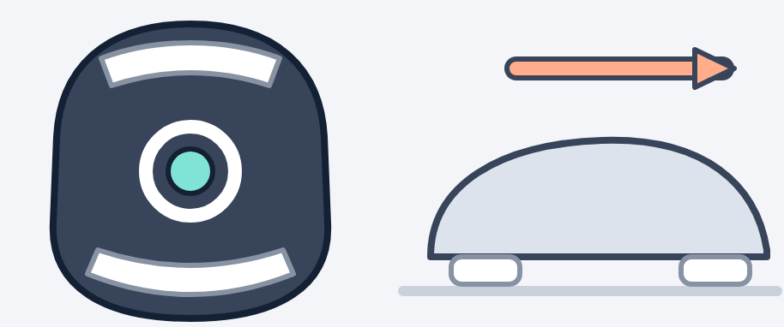
KONSTRUKCJA
Przyciski, waga i ślizgacze
Mikroprzełączniki
Waga
Ślizgacze
Omron, Kailh, a coraz częściej optyczne — bez „podwójnych kliknięć” z powodu zużytych styków.
Myszy e-sportowe ważą dziś poniżej 60 g, rekordowe ok. 40 g — bez otworów w obudowie.
Teflon (PTFE) lub szkło — płynniejszy ruch. Grubsze stopki = mniejsze tarcie i wolniejsze zużycie.
Urządzenia wejściowe · Lekcja 2 · Mysz
Notes:
Podwójne kliknięcie przy jednym naciśnięciu to typowa wada starzejących się mikroprzełączników mechanicznych.

Slide 10
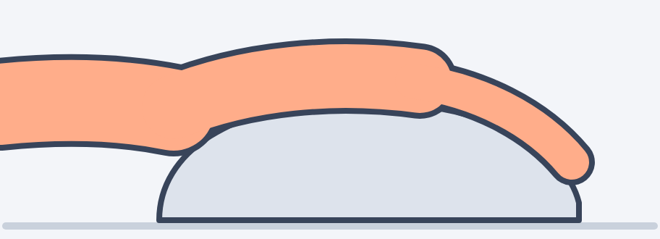

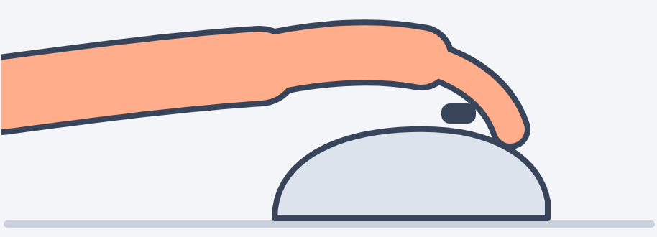
ERGONOMIA
Chwyt i dobór rozmiaru
Palm grip
Claw grip
Fingertip
Cała dłoń leży na myszy — większe, profilowane modele.
Dłoń wygięta jak szpon, kontakt nadgarstkiem i czubkami palców — średnie myszy.
Tylko palce dotykają myszy — małe, lekkie modele.
Pomiar: długość dłoni od nadgarstka do czubka środkowego palca. Palm: mysz ok. 60% długości dłoni, claw/fingertip — mniejsza. Najlepiej sprawdzić w sklepie.
Urządzenia wejściowe · Lekcja 2 · Mysz
Notes:
Stara prezentacja miała szczegółową metodę doboru według chwytu — tu uproszczona reguła. Warto mieć w pracowni kilka modeli do porównania.

Slide 11
AKCESORIA
Podkładki
Materiałowe
Twarde i szklane
Rozmiar
Najpopularniejsze: szybkie (speed) lub z kontrolą (control). Duże podkładki XL pod klawiaturę i mysz.
Bardzo szybkie, trwałe, łatwe do czyszczenia — ale głośniejsze i zużywają ślizgacze.
Niska czułość (gracze FPS) wymaga dużej podkładki — szerokie ruchy całym przedramieniem.
Urządzenia wejściowe · Lekcja 2 · Mysz
Notes:
Podkładka wpływa na pracę sensora: zbyt błyszczące lub przezroczyste powierzchnie mogą powodować gubienie ruchu.

Slide 12
SPRAWDŹ SIĘ
Pytania na koniec lekcji
1
Dlaczego mysz to urządzenie o ruchu względnym?
2
Czy 30 000 DPI to lepsza mysz niż 1600 DPI?
3
Co daje polling 8000 Hz i jaki ma koszt?
4
Jak sprawdzić, czy mysz ma akcelerację lub predykcję?
Źródła: PixArt (sensory PAW), materiały producentów myszy, testy sensorów 2026
Notes:
Pytanie 2: nie — gracze używają zwykle 400–1600 DPI; wysokie wartości to głównie marketing.

